Slide 1
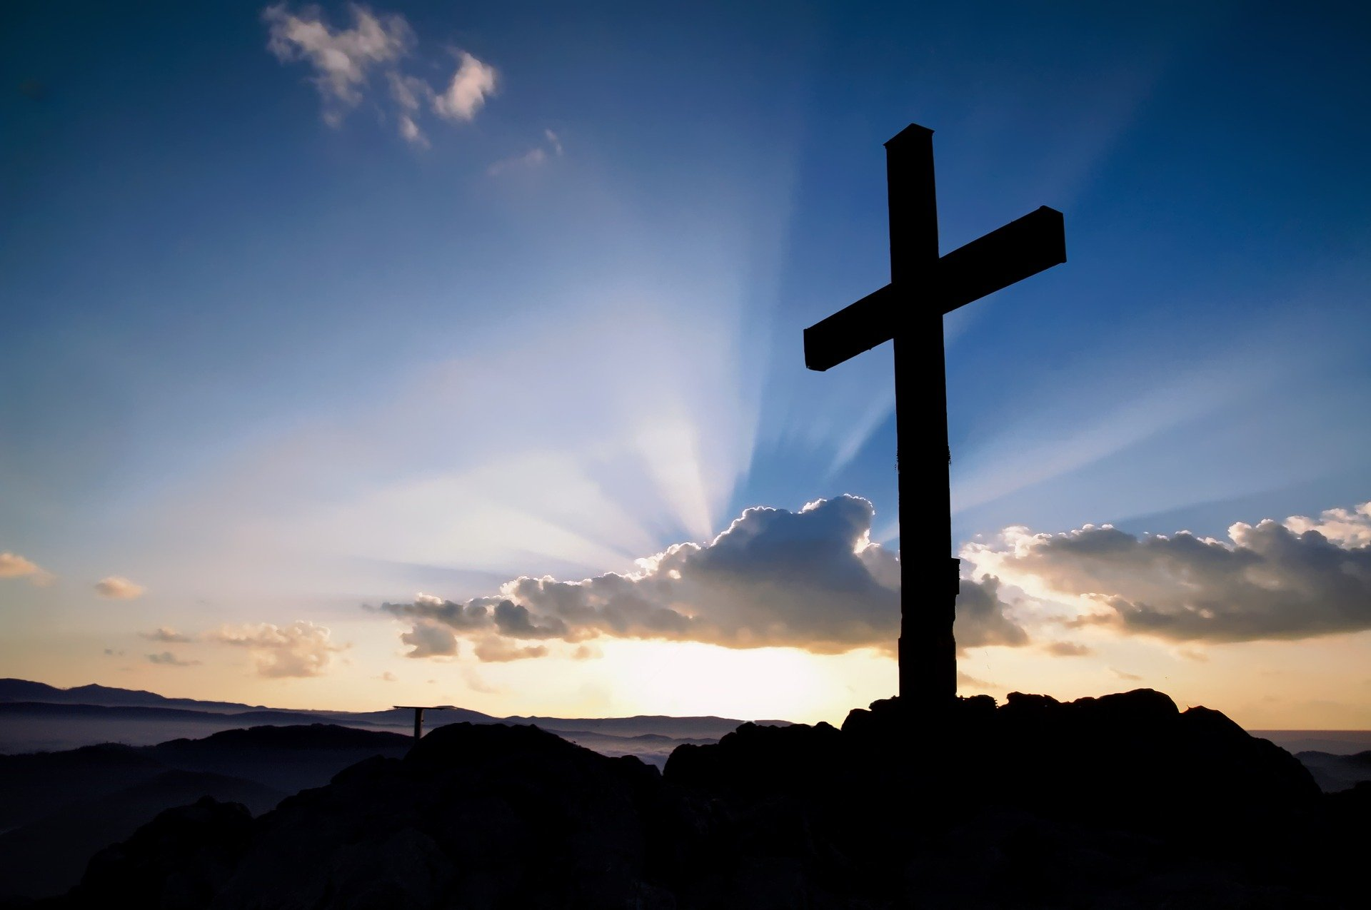
Metanoia!
7 Schritte zu Veränderung und Heilung

Slide 2
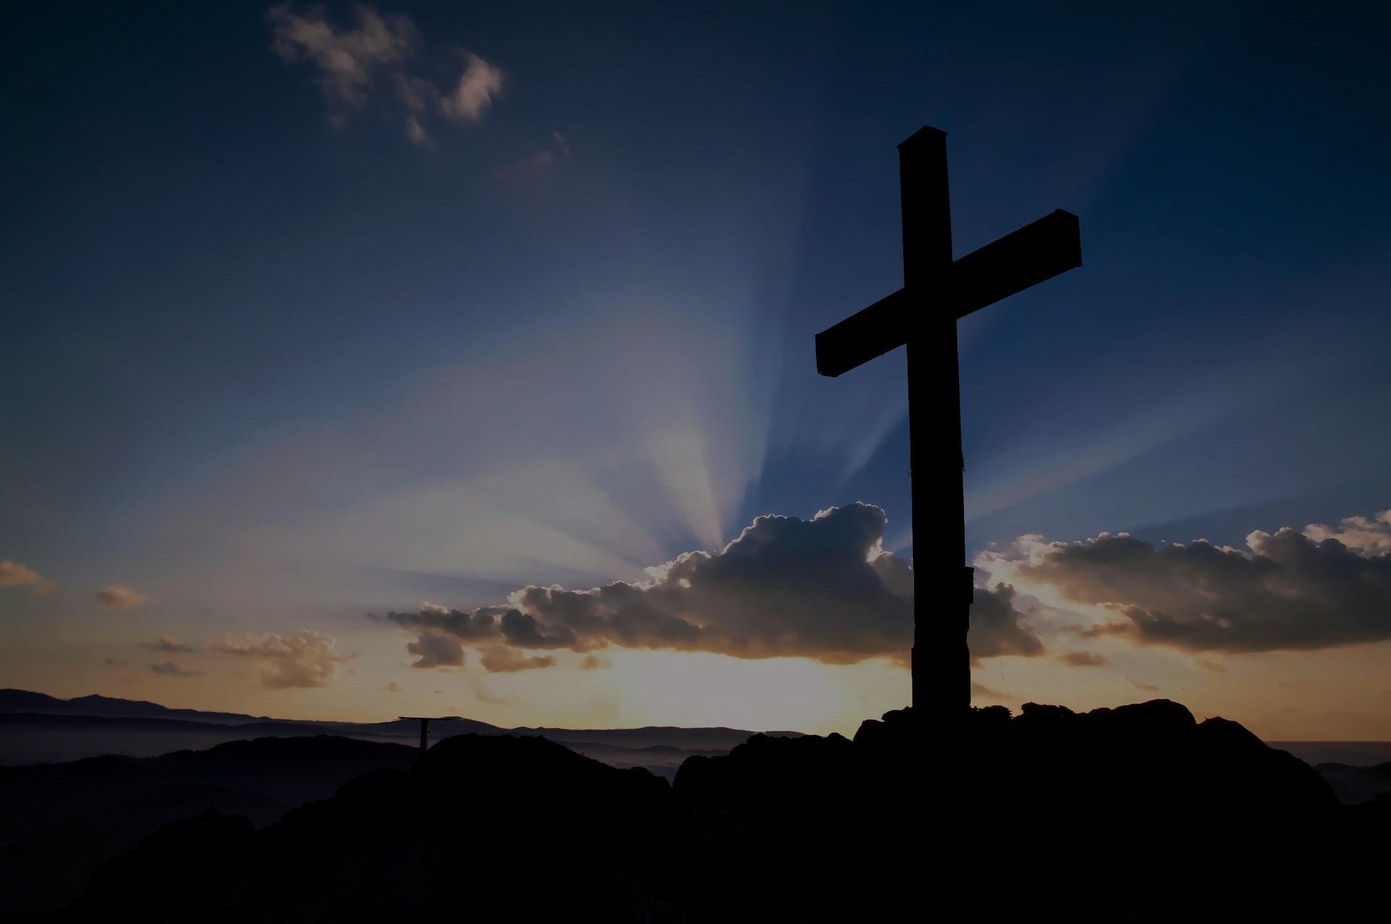
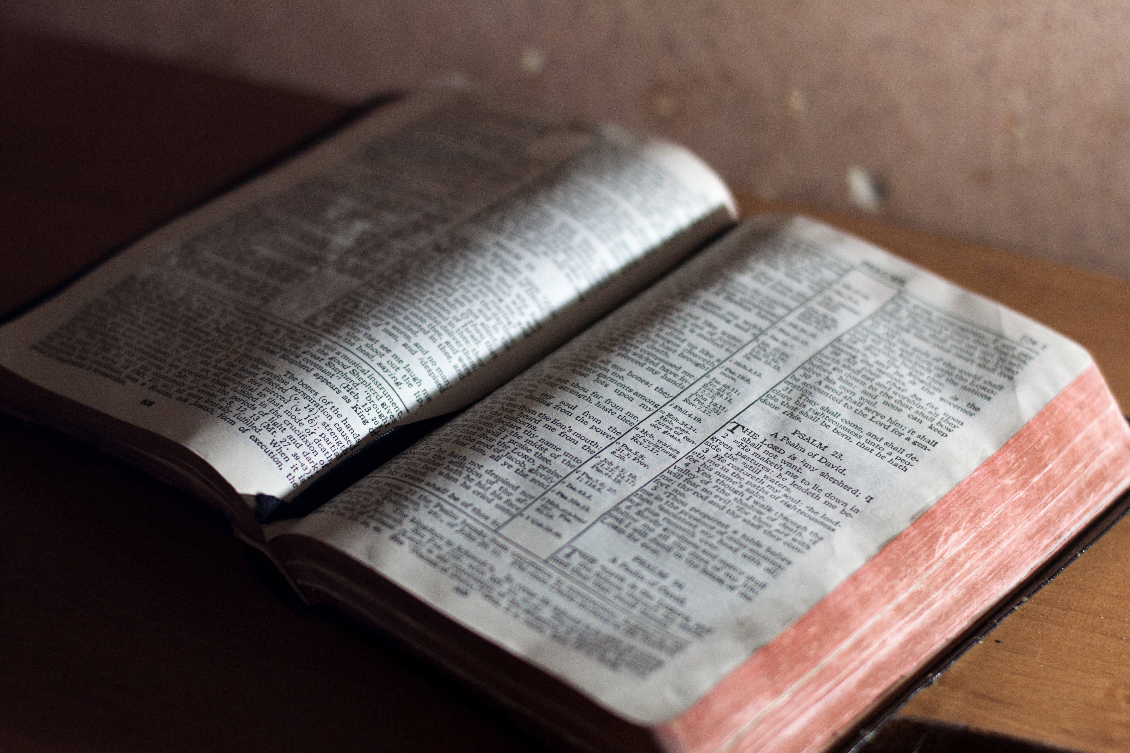
Weißt du nicht, dass dich Gottes Güte zur Umkehr (Metanoia) leitet?
(Röm.2,4)

Slide 3
AT: WbWv (Schuwu) = Kehrt um!; kehrt zurück
Kehrt um, ein jeder von seinem bösen Wege, und bessert euer Tun (Jer.35,15 u.v.a.)
avpostra,fhte = Kehrt um!
NT: Metanoei/te (v. Metanoia) = Umdenken / Umkehren / sein Denken und Handeln ändern

Slide 4
Die 7 heiligen Schritte
der Metanoia

Slide 5
Heilige Schritte der Umkehr
1. Die Aufdeckung / Ruf zur Umkehr
Sünde „flieht ins Versteck“ (Adam wo bist du?)
Gott deckt Sünde auf
Gott ruft zur Umkehr
Gott will die Beziehung wieder herstellen

Slide 6
Heilige Schritte der Umkehr
2. Erkennen
Einsicht:
  Ich habe falsch gedacht
  Ich habe falsch gehandelt
  Ich habe gesündigt

Slide 7
Heilige Schritte der Umkehr
3. Bekennen
Ich bekenne meine Schuld
Ich suche die Aussprache
„Darum bekannte ich dir meine Sünde, und meine Schuld verhehlte ich nicht. Ich sprach: Ich will dem HERRN meine Übertretungen bekennen. Da vergabst du mir die Schuld meiner Sünde.“ (Ps 32,5; auch 1.Joh.1,9)

Slide 8
Heilige Schritte der Umkehr
4. Umdenken (Metanoia)
Spontan → Entscheidung!
Prozess
    Ich habe falsch gedacht
    Ich habe falsch gehandelt
Ich will neue Schritte gehen

Slide 9
Heilige Schritte der Umkehr
5. Reue
Es tut mir leid, was geschehen ist…

Slide 10
Heilige Schritte der Umkehr
Die menschliche / seelische Reue
Gefühl des „ertappt Seins“
Macht Andere oder die Umstände mitverantwortlich
    → Adam: „Die Frau, die du mir gegeben hast…“

Slide 11
Heilige Schritte der Umkehr
Die menschliche / seelische Reue
Versucht zu rechtfertigen und zu „begründen“ (Saul)
    Als Samuel kam: „…ich habe des Herrn Wort erfüllt“ (1.Sam.15,13)
    „… ich fürchtete das Volk und gehorchte seiner Stimme“ (1.Sam.16,24)

Slide 12
Heilige Schritte der Umkehr
Die geistliche Reue
David
  Stellt sich uneingeschränkt zur eigenen und alleinigen Schuld

Slide 13
Heilige Schritte der Umkehr
Die geistliche Reue
„… ich erkenne meine Missetat und meine Sünde ist immer vor mir. An dir allein habe ich gesündigt und übel vor dir getan“ (Psalm 51,5-6)

Slide 14
Heilige Schritte der Umkehr
Die geistliche Reue
Die Bitte um Vergebung
  Bei Gott
  Bei dem Menschen, an dem ich schuldig geworden bin
Das Annehmen der Vergebung

Slide 15
Heilige Schritte der Umkehr
6. Verantwortung übernehmen
Ich stelle mich meiner Verantwortung
Ich bin bereit, die Konsequenzen zu tragen und hadere nicht
    Mose; David; Schächer am Kreuz usw.

Slide 16
Heilige Schritte der Umkehr
7. Ich versuche, Schaden wieder gutzumachen
Ich versuche, das wieder in Ordnung zu bringen
  Zachäus (Lukas 19)
      „Siehe Herr, die Hälfte von meinem Besitz gebe ich den Armen, und wenn ich jemanden betrogen habe, so gebe ich es vierfach zurück…“

Slide 17
Heilige Schritte der Umkehr
Aus Einsicht und Verantwortung
folgt…
…Veränderung und Heilung!

Slide 18
Ich gehe Schritte…
Entscheidung!
Heilung und Veränderung sind ein Weg!
Einsicht: Es ist Segen und Gottes Güte, wenn Gott Umkehr möchte
Bringe Deine Schuld und Last zum Kreuz
Übernehme Verantwortung und hadere nicht
Überlege, wie du Dinge ändern und wieder gut machen / in Ordnung bringen kannst

Slide 19
Weißt du nicht, dass dich Gottes Güte zur Umkehr (Metanoia) leitet?
(Röm.2,4)

